Slide 1
实验一：基于CNN的手写数字识别实验报告
张叶浩 202428010315039

Slide 2
概述
任务描述
​本实验的目标是实现一个卷积神经网络(CNN)，用于对MNIST手写数字数据集进行分类。该数据集包含0-9共10类手写数字图像， 要求模型能够准确识别输入图像对应的数字类别。
数据集
MNIST数据集：包含60,000张训练图像和10,000张测试图像，每张图像为28×28像素的灰度图。
预处理：图像被归一化为[0,1]范围，并通过Reshape操作调整为(1,28,28)的张量格式以适应卷积层输入。
解决方案
​设计了一个类似LeNet的卷积神经网络，包含卷积层、激活函数、池化层和全连接层，使用交叉熵损失函数和随机梯度下降(SGD)优化器进行训练。

Slide 3
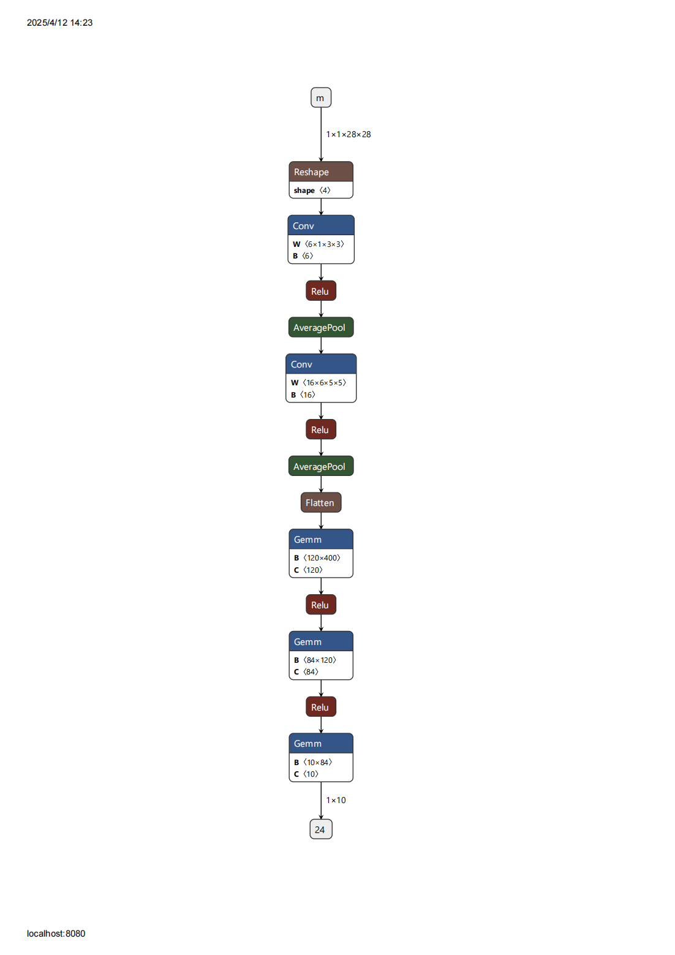
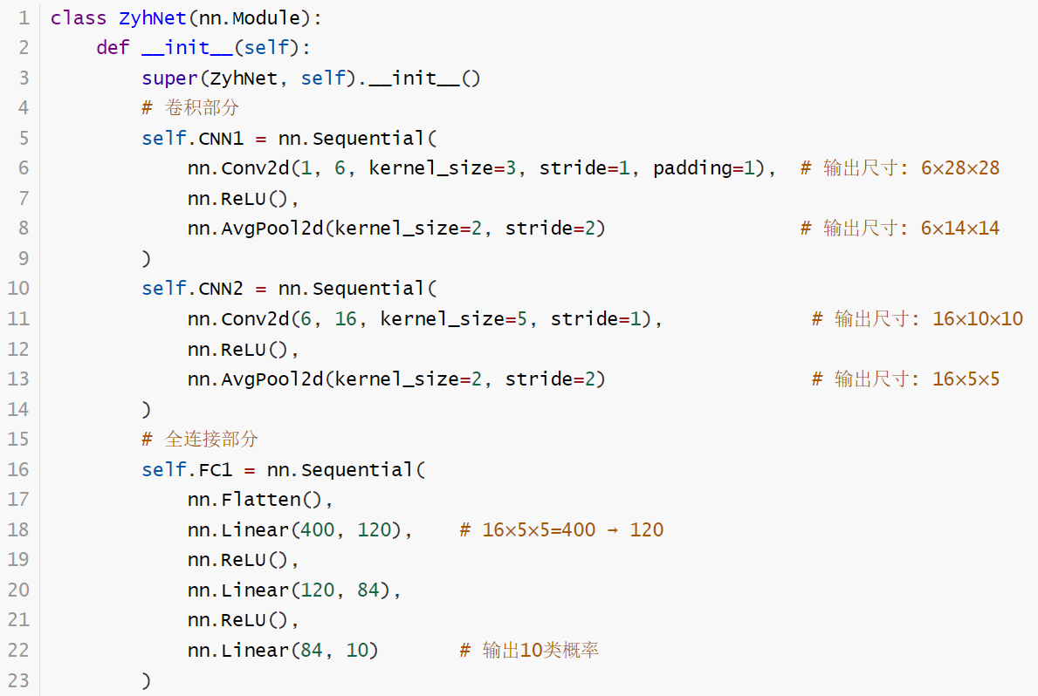
网络结构如下图所示：

Slide 4
损失函数与优化器
损失函数：交叉熵损失（nn.CrossEntropyLoss）。
优化器：随机梯度下降（SGD），学习率设为0.01。

Slide 5
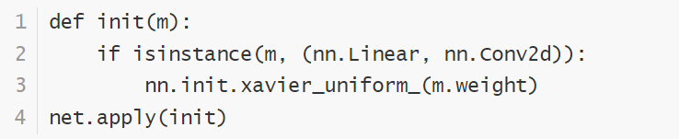
创新点
平均池化替代最大池化：使用AvgPool2d减少特征图细节丢失。
Xavier参数初始化：对卷积层和全连接层的权重进行Xavier均匀初始化，加速收敛。

Slide 6
实验分析
训练配置
设备：优先使用GPU（CUDA），否则使用CPU。
超参数：批量大小256，训练轮数100，学习率0.01。
监控工具：TensorBoard记录训练损失和准确率。
实验结果
训练损失：最终训练损失降至约0.032。
测试准确率：模型在测试集上达到98%以上的分类准确率（test acc: 0.983）。
训练过程可视化：通过TensorBoard可观察损失和准确率随训练轮数的变化趋势。

Slide 7
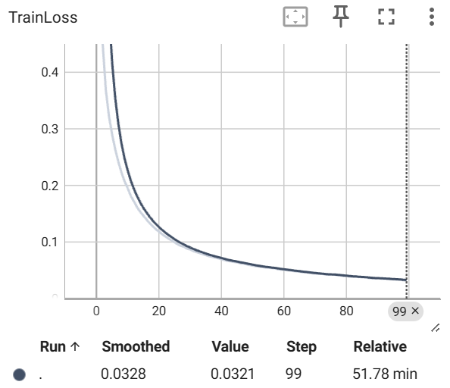

Slide 8
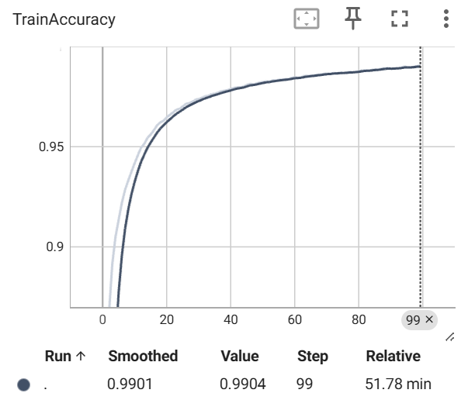

Slide 9
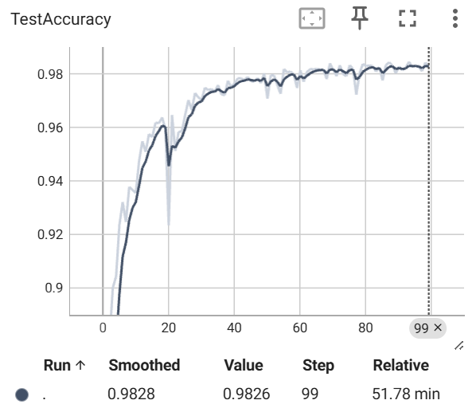

Slide 10
总结
1. 成果：设计的CNN模型在MNIST数据集上表现优异，测试准确率超过98%，验证了网络结构的有效性。
2. 改进方向：
- 尝试使用最大池化（MaxPool2d）对比性能差异。
- 引入数据增强（如旋转、平移）提升模型鲁棒性。
- 调整学习率调度策略（如余弦退火）进一步优化收敛速度。
3. 扩展应用：本模型可迁移至其他图像分类任务，通过调整输入尺寸和输出类别数适配不同场景。

